Slide 1
纪 律
1. 严禁迟到，一人迟到全组受罚。
2. 令行禁止，一切行动听指挥。
3. 仪容仪表整洁规范，着装统一。

Slide 2
悦享礼仪之美
乐为君子淑女

Slide 3
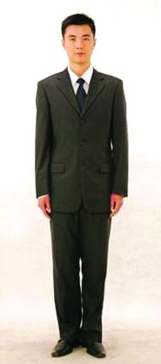
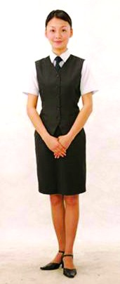
站姿

Slide 4
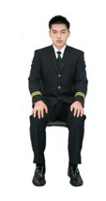
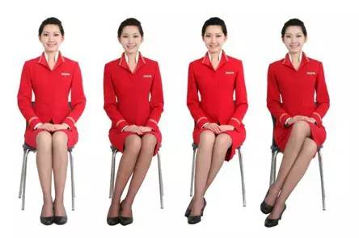
坐姿

Slide 5

微笑

Slide 6

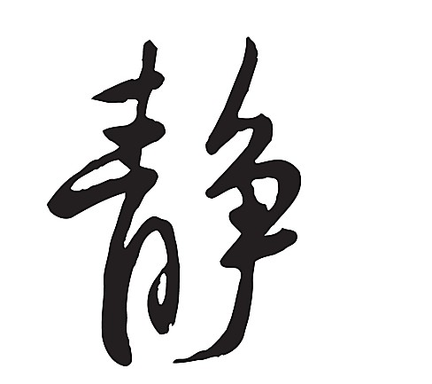
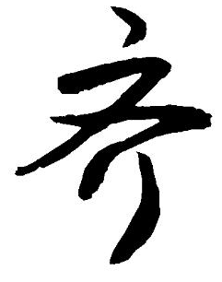
起立与坐下

Slide 7
打招呼

Slide 8

鼓掌

Slide 9
就餐礼仪
1、饭前要洗手。
2、打饭要排队。
3、食物不浪费。
4、就餐要文明。
5、餐后洁净好桌面，并将餐盘送到指定的位置。

Slide 10
《小雨、中雨、大雨、狂风暴雨》
规则：
当我说小雨时同学们双手交叉拍臂膀；中雨时拍大腿、大雨时跺脚；狂风暴雨时所有的同学用右手拍打你右侧同学的左肩、左手拍打桌面，身体随风摇曳并喊叫发出声音。

Slide 11
安静口令
附中形象，
我是榜样！

Slide 12
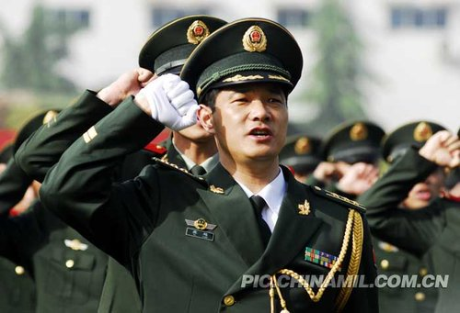
呼校训

Slide 13
呼校训
行己有耻 君子不器

Slide 14
解散
一般解散口令之前会先喊稍息，然后再喊解散，请你们在听到解散之后，同时完成三个动作：立正、击掌、并喊一声散。

Slide 15
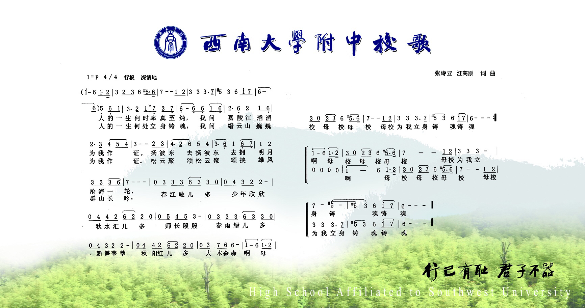




Slide 16
歌唱祖国
五星红旗迎风飘扬，胜利歌声多么响亮；
歌唱我们亲爱的祖国，从今走向繁荣富强。
歌唱我们亲爱的祖国，从今走向繁荣富强。
越过高山，越过平原，跨过奔腾的黄河长江；
宽广美丽的大地，是我们亲爱的家乡，
英雄的人民站起来了！我们团结友爱坚强如钢。
五星红旗迎风飘扬，胜利歌声多么响亮；
歌唱我们亲爱的祖国，从今走向繁荣富强。
歌唱我们亲爱的祖国，从今走向繁荣富强

